Slide 1
Εφαρμοσμένα θέματα παθολογικού γήρατος
Αγγελική Τσάπανου, MSc, PhD
ΕΚΠΑ, 2024

Slide 2
Αγγελική Τσάπανου
Ψυχολογία ΕΚΠΑ
MSc Κλινική ΝευροψυχολογίαΙατρική ΕΚΠΑ
PhD Ιατρική ΕΚΠΑ
Post-doctorate Research Scientist Columbia University
Associate Research Scientist
Cognitive Neuroscience Division, Columbia University

Slide 3
Contact
angeltsa@psych.uoa.gr

Slide 4
Εξετάσεις
Όλο το υλικό από τα μαθήματα, όλες οι διαφάνειες και από το βιβλίο επικουρικά με βάση αυτά που έχουμε πει στα μαθήματα
!

Slide 5
Προτεινόμενα βιβλία
Η γεροντική κατάθλιψη
Παγοροπούλου Α., Gutenberg
Εφαρμοσμένα θέματα παθολογικού γήρατος
Τσολάκη Μ., Κουντή Φ., Ελληνική Εταιρεία Alzheimer και Συγγενών Διαταραχών
Θέματα γηροψυχολογίας και γεροντολογίας
Κωσταρίδου-Ευκλείδη Α., Εκδ. Πεδίο
Notes:
http://respi-gam.net/node/5836

Slide 6
Agenda
Γήρας, φυσιολογικό και παθολογικό
Άνοιες
COVID-19 σε άτομα με άνοια και φροντιστές
Γνωστικό αποθεματικό
Ύπνος και δυσλειτουργίες
Κατάθλιψη – Άγχος – Κοινωνική απομόνωση
Delirium
Άλλες νευροεκφυλιστικές νόσοι

Slide 7
Γήρας
Το γήρας είναι ένα σύγχρονο φαινόμενο, σταθερό στην πορεία του, εύκολο στο να προβλέψεις έγκαιρα και ίσως εκείνο με τα πλέον σοβαρά επακόλουθα
Γήρανση είναι το σύνολο των μορφολογικών, βιολογικών και ψυχολογικών διαδικασιών που συμβαίνουν με την πάροδο του χρόνου σε όλους τους ζώντες οργανισμούς, ανεξάρτητα από τις τυχόν καθαρώς παθολογικές καταστάσεις
Λαμβάνοντας υπόψη ορισμένους παράγοντες που διαδραματίζουν πρωτεύοντα ρόλο στις διάφορες ηλικιακές περιόδους της ζωής μπορούμε να διακρίνουμε την γηριατρική ηλικία σε 3 περιόδους

Slide 8
Γήρας
48-65: κρίσιμη ηλικία ή πρώτο γήρας: εδώ προέχει το κατ’ εξοχήν βιολογικό πρόβλημα, δηλαδή των βιολογικών εκείνων μεταβολών του οργανισμού που χαρακτηρίζουν την περίοδο αυτή της ζωής μας που ονομάζουμε γήρας.
65-75: είναι μία περίοδος ενδιάμεση μεταξύ κρίσιμης ηλικίας πραγματικού γήρατος: εδώ το πρόβλημα είναι καθαρά κλινικό και προσανατολίζεται προς την διάγνωση, που θα πρέπει να είναι κατά το δυνατόν έγκαιρη, της βλάβης ή της δυσλειτουργίας που εμφανίζεται στο κάθε ηλικιωμένο άτομο.
> 75: πραγματικό γήρας: στην περίοδο αυτή υπάρχει ένα ευρύ ιατρο-κοινωνικό πρόβλημα, που είναι αποτέλεσμα καταστάσεων αναπηρίας ή ανάγκης περίθαλψης έμμεσης ή άμεσης.
Notes:
http://www.kanoutos.gr/index.php?option=com_zoo&task=item&item_id=9&Itemid=19

Slide 9
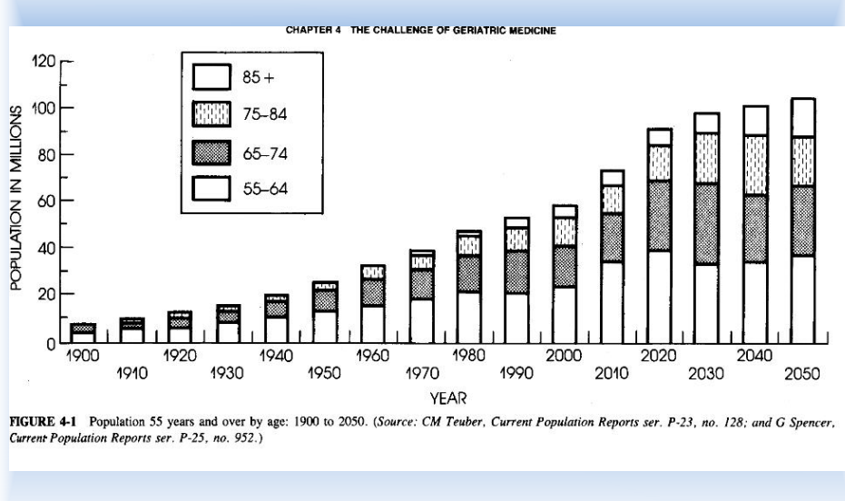

Slide 10
Εισαγωγή
Τρίτη ηλικία
Ηλικιωμένος ονομάζεται ο άνθρωπος που διανύει την τρίτη ηλικία. Αν και δεν υπάρχει βιολογικός, δημογραφικός ή κοινωνικός καθορισμός της τρίτης ηλικίας, για στατιστικούς λόγους έχει γίνει δεκτό ότι στους ηλικιωμένους ανήκουν τα άτομα που έχουν υπερβεί το 65ο έτος τους.
O Οργανισμός Ηνωμένων Εθνών (Ο.Η.Ε) τοποθετεί την τρίτη ηλικία για τις περισσότερες δυτικές χώρες μετά την ηλικία των 65 ετών, οπότε και αρχίζει η συνταξιοδότηση ενός ανθρώπου
Notes:
https://el.wikipedia.org/wiki/%CE%97%CE%BB%CE%B9%CE%BA%CE%B9%CF%89%CE%BC%CE%AD%CE%BD%CE%BF%CF%82

Slide 11
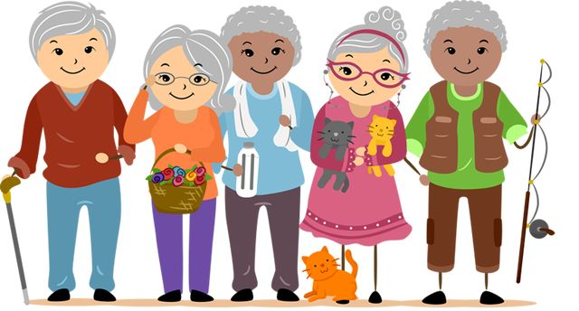
Ορισμοί
Υπάρχουν διαφορετικoί επίσημοι ορισμοί που αποδίδονται στα άτομα της τρίτης ηλικίας, όπως ηλικιωμένοι, συνταξιούχοι και υπερήλικες
Ως προς τη μελέτη των ηλικιωμένων, ο τομέας της ιατρικής που ασχολείται με τη μελέτη της διαδικασίας της γήρανσης λέγεται γεροντολογία (gerontology), ενώ ο τομέας ο οποίος ασχολείται με τη μελέτη των ασθενειών που πλήττουν τους ηλικιωμένους λέγεται γηριατρική (geriatrics).
Notes:
https://prasinoi.gr/healthy-ageing/

Slide 12
What is aging?
https://www.youtube.com/watch?v=jc4yK0zZ-cQ&t=30s

Slide 13
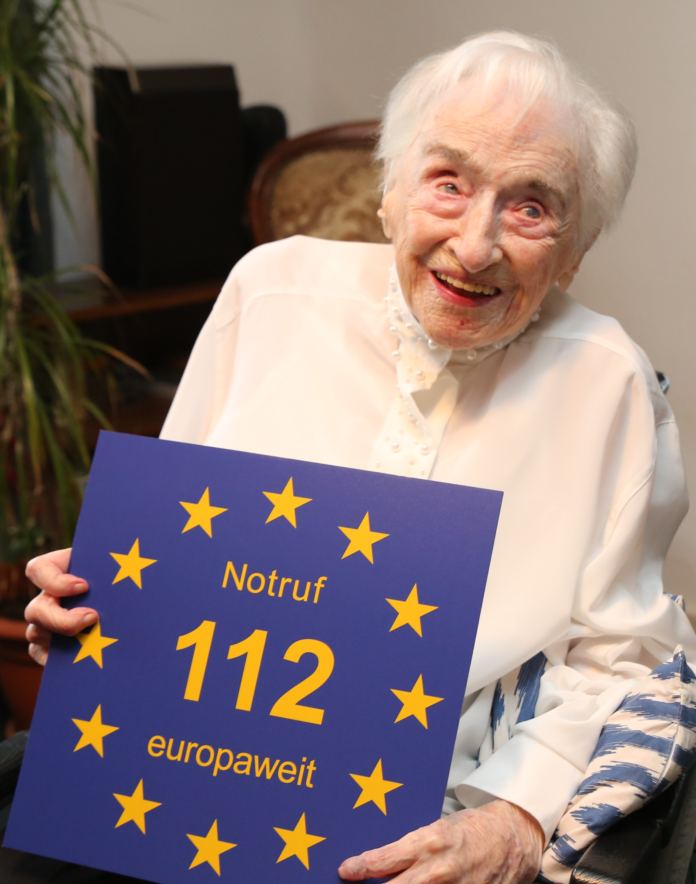
Ages
Supercentenarians are people living to 110 years or more. In August 2014, there were seventy-five verified supercentenarians worldwide—seventy-three women and two men. These are people whose age has been carefully documented, but there are almost certainly others who have not been identified. The Gerontology Research Group (2014) estimates there are between 300 and 450 people worldwide who are at least 110 years of age.
Centenarians are people living to be 100 years old, and they are approximately 1,000 times more common than supercentenarians. In 2010, there were about 80,000 centenarians in the United States alone. They make up one of the fastest-growing segments of the population (Boston University School of Medicine 2014).
The aging of the U.S. population has significant ramifications for institutions such as business, education, the healthcare industry, and the family, as well as for the many cultural norms and traditions that focus on interactions with and social roles for older people. “Old” is a socially defined concept, and the way we think about aging is likely to change as the population ages.
Notes:
https://en.wikipedia.org/wiki/List_of_German_supercentenarians

Slide 14
Ηλικιακές νόρμες
Οι διάφορες υποδηλώσεις της έννοιας της ηλικίας αλληλοεπιδρούν και καθορίζουν τις ηλικιακές νόρμες
Κάθε ηλικιακή νόρμα καθορίζει τα φυσικά και συμπεριφοριστικά χαρακτηριστικά που είναι προφανή στην πλειονότητα των ανθρώπων μίας συγκεκριμένης ηλικίας
Οι ηλικιακές νόρμες σηματοδοτούν την εξέλιξη του ατόμου μέσα από τα διάφορα στάδια (π.χ. είσοδος στο σχολείο, αποφοίτηση, συνταξιοδότηση)
Notes:
https://thesocietypages.org/pubcrim/2009/01/28/age-norms-and-criminal-responsibility/

Slide 15
Παράγοντες επιρροής που δεν υπόκεινται σε νόρμες
Φυσικοί (καρκίνος, νεανικός διαβήτης, ατυχήματα)
Κοινωνικοί (απώλεια/προσφορά εργασίας, φυλάκιση, εκπατρισμός)
Notes:
https://fullinsurance.gr/full-life-zwh/

Slide 16
Η έννοια της αλλαγής (Salthouse)
Τα άτομα ηλικιώνονται με διαφορετικούς ρυθμούς, έτσι ώστε η ημερομηνία γέννησης να είναι μία μικρή μόνο ένδειξη για την φυσική κατάσταση ή τις διάφορες δεξιότητες του ατόμου
Διάφορες πλευρές ενός ατόμου ηλικιώνονται με διαφορετικούς ρυθμούς π.χ. οι νοητικές ικανότητες ενός ατόμου και οι κοινωνικές του δεξιότητες ενδέχεται να μην συμβαδίζουν
Η ίδια η έννοια της χρονολογικής ηλικίας μεταβάλλεται στην διάρκεια της ζωής: άλλοτε επιταχύνεται ο ρυθμός ανάπτυξης και άλλοτε επιβραδύνεται

Slide 17
Παθολογία του γήρατος
Η μελέτη Baltimore Longitudinal Study on Aging, έχει διαφωτίσει σε σημαντικό βαθμό του μηχανισμούς και τις επιρροές της γήρανσης.
Από τα συμπεράσματα της μελέτης το σημαντικότερο είναι ότι οι φυσιολογικές μεταβολές που παρακολουθούν την ηλικίωση σχετίζονται με την επιρρέπεια των ατόμων στις προσβολές από διάφορες παθολογικές καταστάσεις.
Από τα αποτελέσματα της προαναφερόμενης μελέτης, συμπεράθηκε ότι οι πλέον κρίσιμες φυσιολογικές μεταβολές που προκαλούνται με την έλευση του γήρατος είναι η επιρρέπεια στις προσβολές της υγείας.

Slide 18
Παθολογία του γήρατος
Καρδιαγγειακό σύστημα: Το καρδιαγγειακό σύστημα απαρτίζεται από την καρδιά και το αγωγό του αίματος διακλαδούμενων αγγείων της συστηματικής και πνευμονικής κυκλοφορίας (αρτηρίες και φλέβες). Ο καρδιακός ρυθμός σε ηρεμία παραμένει, εν γένει αμετάβλητος με την πάροδο της ηλικίας. Αλλά εν τούτοις, παρατηρείται μείωση του μέγιστου καρδιακού ρυθμού κατά την άσκηση στους ηλικιωμένους
Αναπνευστικό σύστημα: Με την πάροδο της ηλικίας, το θωρακικό τοίχωμα καθίσταται πλέον ανένδοτο, γεγονός που επηρεάζει την ενδοτικότητα και την ελαστικότητα των πνευμόνων

Slide 19
Παθολογία του γήρατος
Ουροποιητικό σύστημα: Από τις κλινικά περισσότερο σημαντικά συνέπειες της ηλικιώσεως είναι η μείωση της ικανότητας διατήρηση της ισορροπίας μεταξύ νερού και άλατος. Η διατήρηση της ισορροπίας αυτής είναι η κύρια λειτουργία των νεφρών
Ενδοκρινικό σύστημα: Έχει δοθεί ιδιαίτερη προσοχή στις μεταβολές της παραγωγής και των επιπέδων των ορμονών, με την πάροδο της ηλικίας. Γενικά, παρατηρείται, μείωση τόσο της παραγωγής, όσο και των συγκεντρώσεών της στο αίμα, της αυξητικής ορμόνης, ΑΟ, Η μείωση αυτή, πιστεύεται ότι, σχετίζεται με την εν γένει μείωση του σωματικού βάρους με την πάροδο της ηλικίας, τη μείωση του δείκτη σωματικής μάζας, BMI, της δύναμης των γραμμωτών μυών, λέπτυνση του δέρματος, και των οστών και αύξηση του λίπους στα ηλικιωμένα άτομα.

Slide 20
Παθολογία του γήρατος
Γαστρεντερικό σύστημα: βλεννογόνος του στομάχου απεκκρίνει λιγότερο οξύ, με την πάροδο της ηλικίας, αν και αυτό δεν φαίνεται να επηρεάζει την πέψη. Η συνοδός λέπτυνση του γαστρικού βλεννογόνου μπορεί, ωστόσο να μειώνει την απορρόφηση θρεπτικών συστατικών κι έτσι να καθιστά την ανεπάρκεια της απορροφήσεως της βιταμίνης Β12 σοβαρότερο κλινικό πρόβλημα, με την πάροδο της ηλικίας.

Slide 21
Παθολογία του γήρατος
Εγκέφαλος και αισθητικό σύστημα: Παρατηρείται μικρή συρρίκνωση του εγκεφάλου, με την ηλικίωση. Στις απεικονιστικές εξετάσεις του εγκεφάλου, είναι συνήθης η διαπίστωση κάποιου βαθμού εγκεφαλικής ατροφίας μεταξύ ατόμων ηλικίας >80 ετών
Μυοσκελετικό σύστημα: Η μυϊκή μάζα και δύναμη μειώνονται, μετά την ηλικία των 40 ετών, όπως μπορεί να επιβεβαιωθεί με ταυτόχρονες απεικονιστικές εξετάσεις. Κατά την ηλικία των 70, η μυϊκή δύναμη μειώνεται κατά ~25%, αλλά η μείωση μπορεί να ανασταλεί με εκγύμναση των μυών και άσκηση

Slide 22
Aging pathology
“Aging pathology” means the study of these diseases that are typical of old age and in particular the study of the general phenomena that are their primary causes.

Slide 23
5 συχνότερες ασθένειες
Άνδρες | Γυναίκες
Βλάβες ακοής | Αρθρίτις
Καρδιοπάθειες | Υπέρταση
Αρθρίτις | Βλάβες ακοής
Υπέρταση | Καρδιοπάθειες
Νόσοι της ουρήθρας | Ορθοπεδικά προβλήματα

Slide 24
